Slide 1


Unità di apprendimento 1
La rappresentazione delle informazioni

Slide 2
Unità di apprendimento 1 Lezione 4
Conversione di numeri reali
In basi differenti

Slide 3
In questa lezione impareremo:
la conversione da base 2, 8, 16 a base 10 di numeri reali
la conversione da base 10 a base 2, 8, 16 di numeri interi
la conversione da base 10 a base 2, 8, 16 di numeri reali

Slide 4

Introduzione alle conversioni di base
Il sistema di numerazione binario (sistema di numerazione in base 2) utilizza i due simboli (o cifre) 0 e 1 denominati bit (binary digit).
Per rappresentare i valori diversi da 0 e 1 si ricorre a una configurazione formata da più cifre binarie (configurazione binaria) e i bit “estremi” sono denominati:
il bit più a destra LSB
(Least Significant Bit), o bit meno significativo;
il bit più a sinistra MSB
(Most Significant Bit), o bit più significativo.

Slide 5
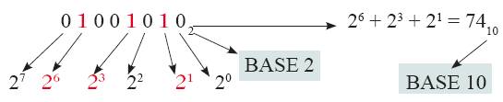
Introduzione alle conversioni di base
Nei sistemi di numerazione posizionale data una cifra in una qualunque base è possibile determinarne direttamente il valore decimale con una semplice operazione di addizione.

Slide 6
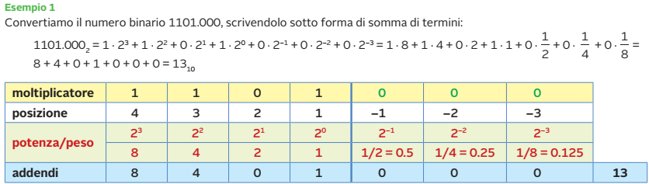
Conversione da binario reale a decimale

Slide 7
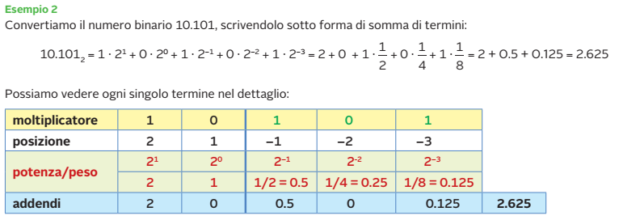
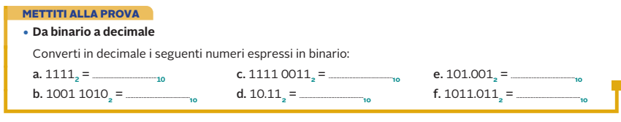
Conversione da binario a decimale

Slide 8
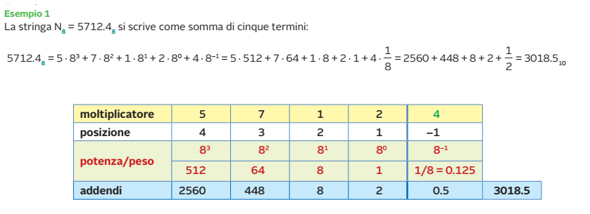
Conversione da ottale reale a base decimale

Slide 9
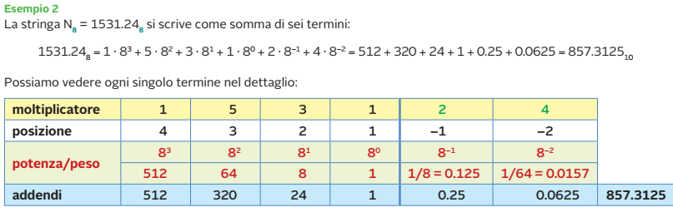
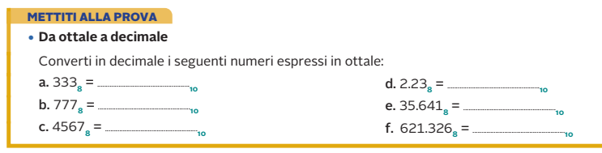
Conversione da ottale a decimale

Slide 10
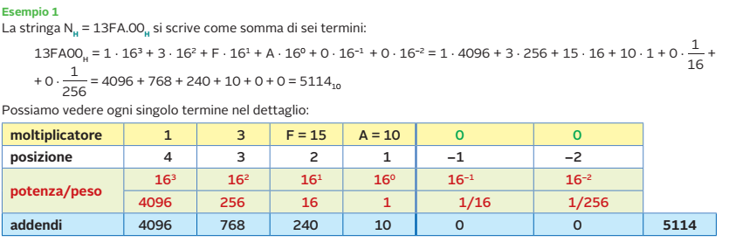
Conversione da esadecimale reale a base decimale

Slide 11
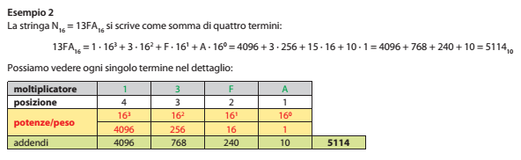
Conversione da esadecimale a decimale

Slide 12
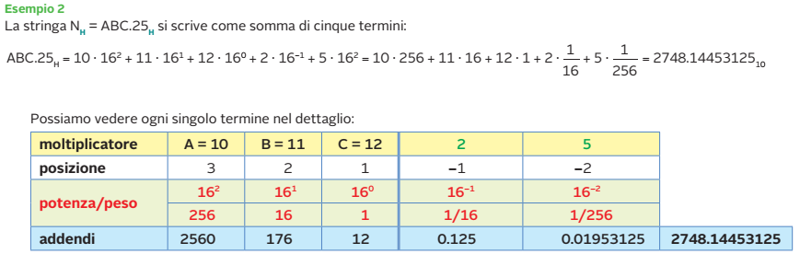
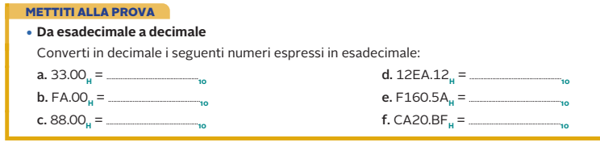
Conversione da esadecimale reale a base decimale

Slide 13
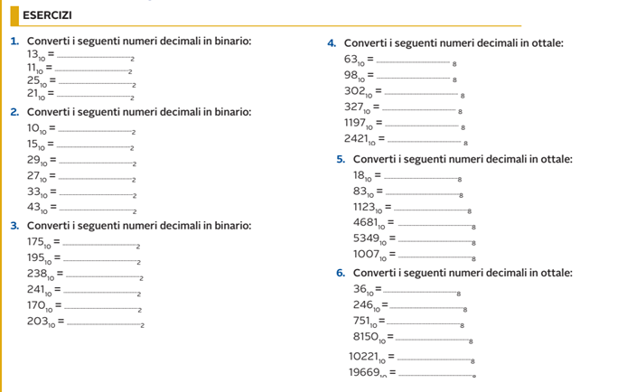

Slide 14
